Slide 1
Universidade de Aveiro Departamento de Eletrónica, Telecomunicações e Informática Laboratório de Sistemas Digitais Proposta de Projeto Final Ano letivo 2019/20
Projeto nº 03 -Modelação dum processador simplificado
Rafael Botelho Pereira
NºMec:98354

Slide 2
Fase 1
Nesta primeira fase, foi proposta a implementação e teste da unidade de execução.
Na implementação, foi proposta a modelação e sintetização de todos os blocos da unidade de execução (Datapath).
Nos próximos slides irei explicar a maneira como pensei para criar os blocos , e irei mostrar a respetiva simulação.

Slide 3
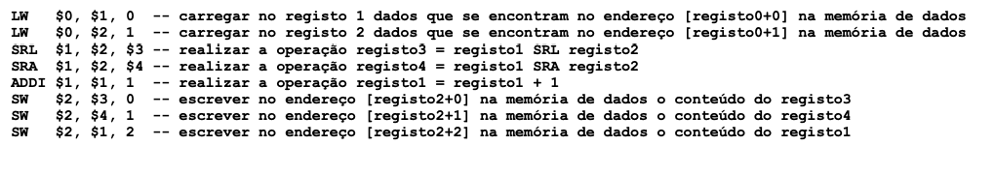
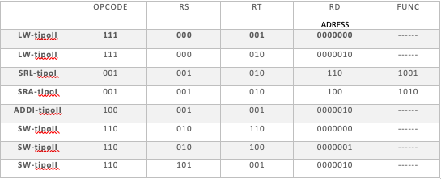
Tabela de conversão das instruções para código máquina

Slide 4
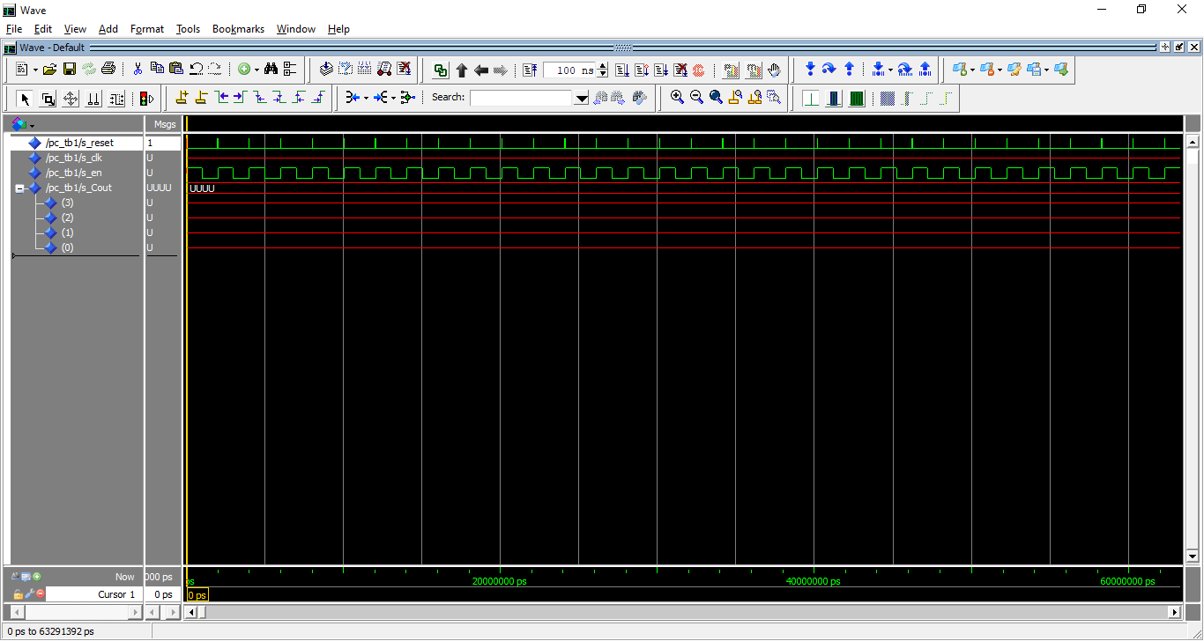
Program Counter

Slide 5
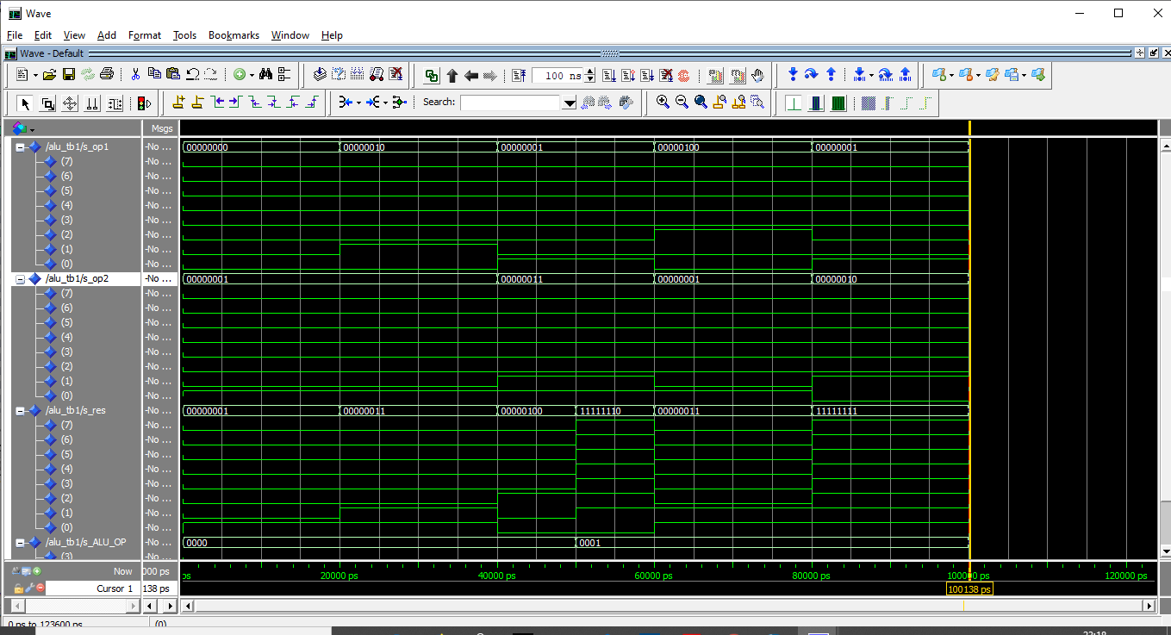
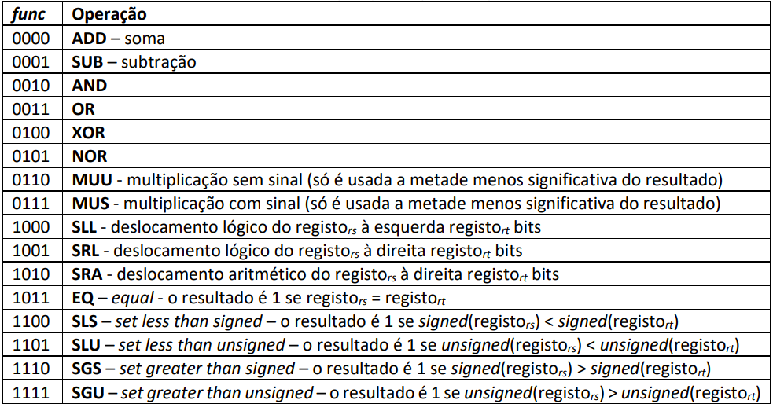
Alu

Slide 6
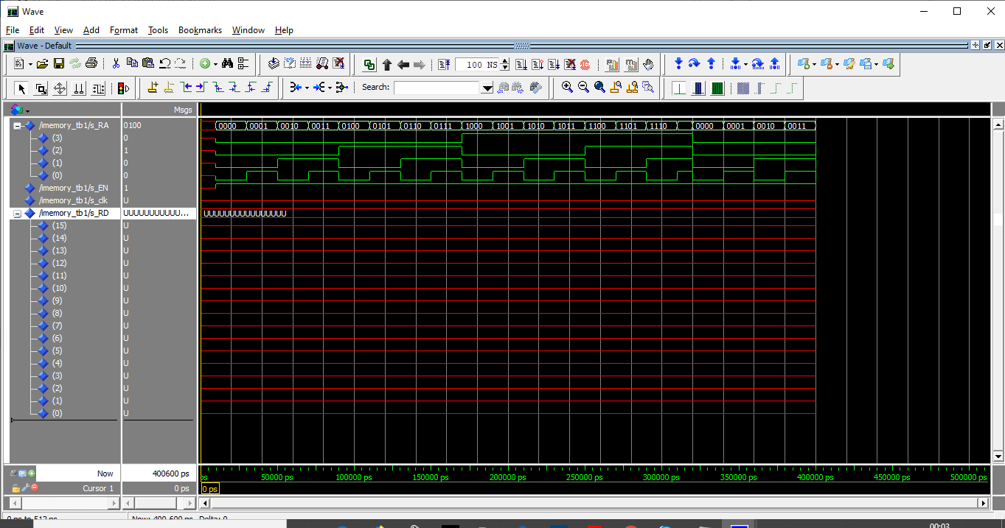
IMemory

Slide 7
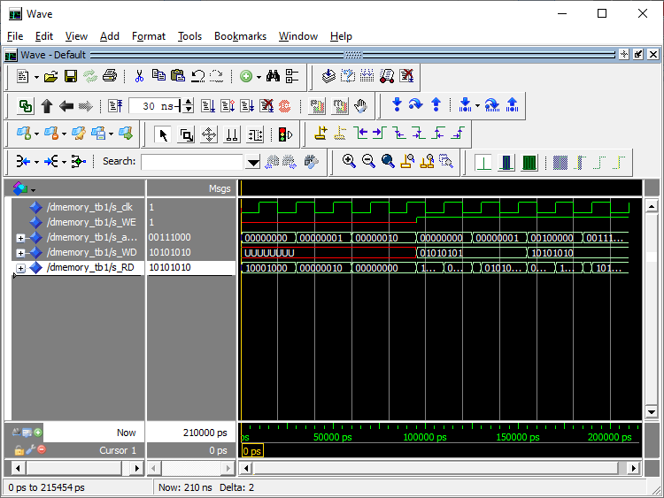
Dmemory

Slide 8
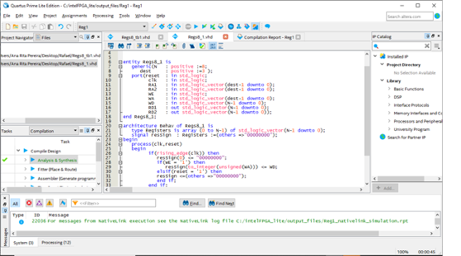
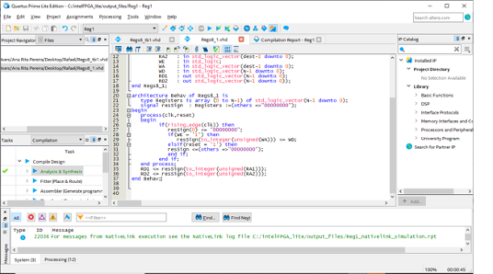
Registers

Slide 9
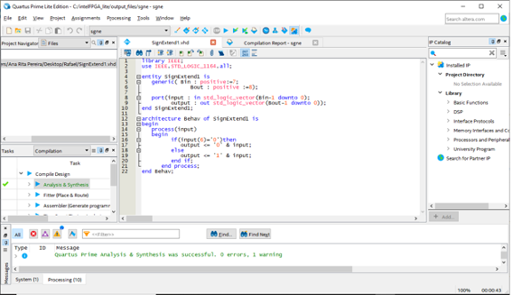
SignExtend

Slide 10
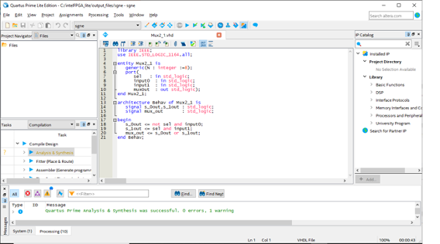
Mux 2:1

Slide 11
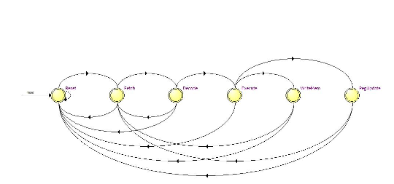
Fase2

Slide 12
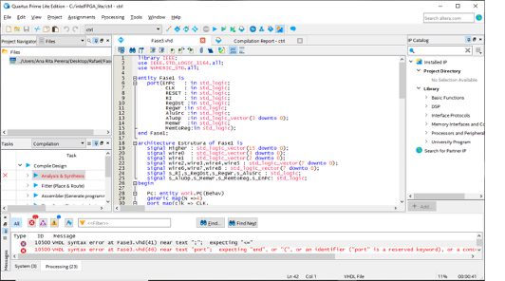
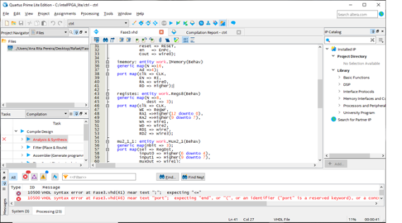
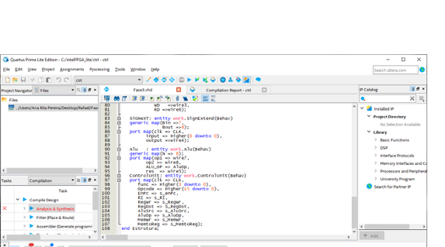
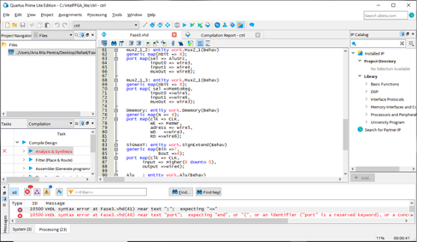
Fase 3

